Slide 1
THIẾT KẾ HỆ THỐNG ĐIỂM DANH SINH VIÊN BẰNG VÂN TAY
ĐỒ ÁN TỐT NGHIỆP
Sinh viên: Đinh Xuân Hậu
Giảng viên hướng dẫn: ThS. Chu Bá Thành
Mã sinh viên: 10118383
Lớp: 101183

Slide 2
Nội dung
Tổng quan về đề tài
Tổng quan về hệ thống nhúng
Phân tích và thiết kế hệ thống
Demo
Kết luận

Slide 3
1. Tổng quan về đề tài
Mục tiêu
Thiết kế hệ thống điểm danh sinh viên bằng vân tay có thể nhận dạng dược vân tay đã thêm vào dữ liệu, kiểm tra xác nhận, lưu vào cơ sở dữ liệu và hiển thị, quản lý qua web.
Nội dung thực hiện
Nhận dạng vân tay của sinh viên
Dựa vào vân tay để thao tác với cơ sở dữ liệu
Kiểm tra vân tay và hiển thị
Thiết kế website hiển thị thông tin sinh viên
Sử dụng WiFi để truyền/nhận dữ liệu

Slide 4
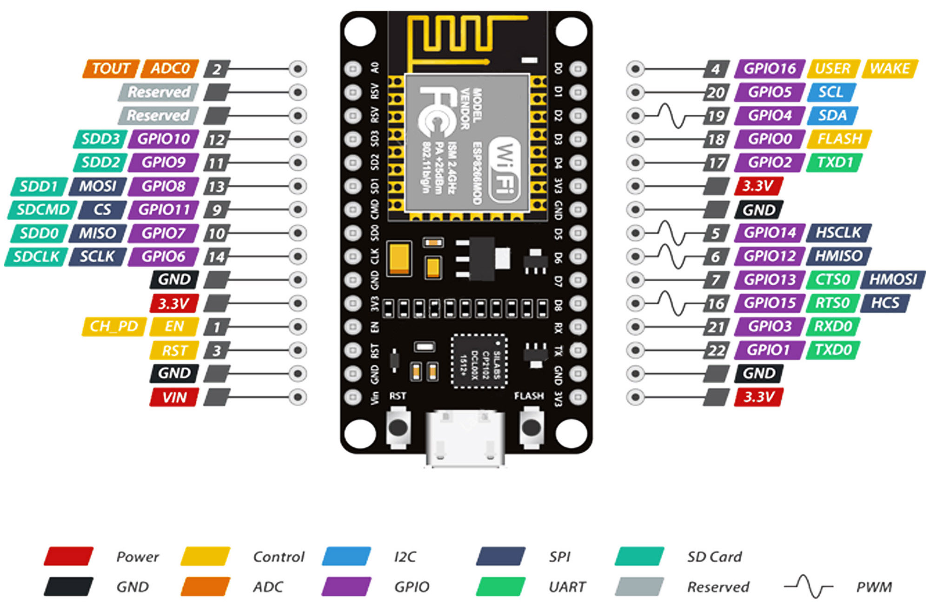
2. Tổng quan về hệ thống nhúng
Vi điều khiển NodeMCU ESP8266
Notes:
Chân I / O kỹ thuật số (DIO): 16 Chân đầu vào tương tự (ADC): 1 Hỗ trợ chuẩn WiFi 802.11 b/g/n

Slide 5
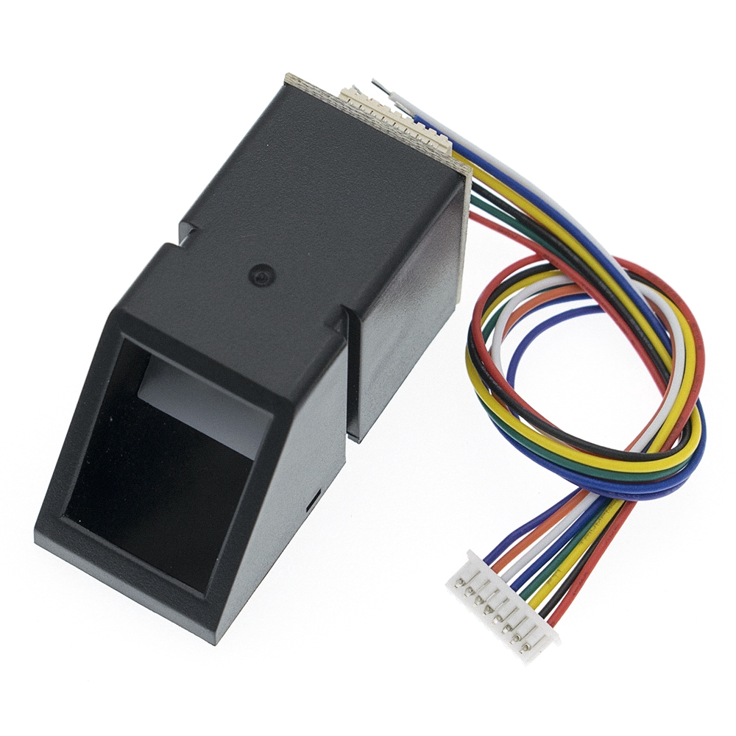
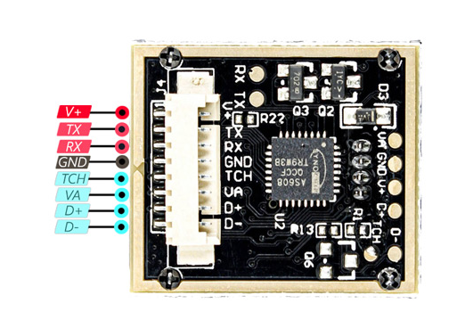
2. Tổng quan về hệ thống nhúng
b. Cảm biến vân tay AS608
Notes:
Cảm biến nhận dạng vân tay AS608 được tích hợp nhân xử lý nhận dạng vân tay phía trong, tự động gán vân tay với một chuỗi data và truyền qua giao tiếp UART ra ngoài nên hoàn toàn không cần các thao tác xử lý hình ảnh, đơn giản chỉ là phát lệnh đọc/ghi và so sánh chuỗi UART nên rất thuận tiện cho việc sử dụng và lập trình.

Slide 6
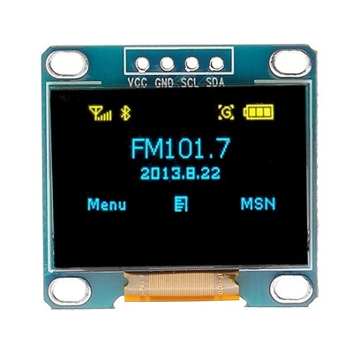
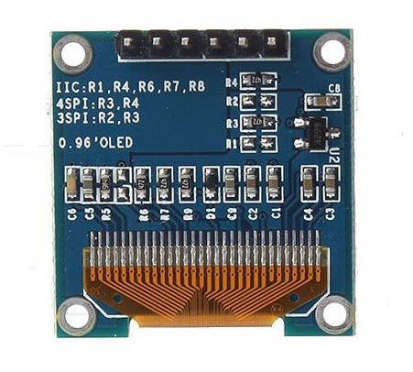
2. Tổng quan về hệ thống nhúng
c. Màn hình OLED 0.96 inch
Notes:
Màn hình Oled 0.96 inch giao tiếp I2C 2 màu cho khả năng hiển thị đẹp, rõ nét vào ban ngày và khả năng tiết kiệm năng lượng tối đa với mức chi phí phù hợp, màn hình Oled 0.96inch sử dụng giao tiếp I2C cho chất lượng đường truyền ổn định và rất dễ giao tiếp chỉ với 2 chân GPIO

Slide 7
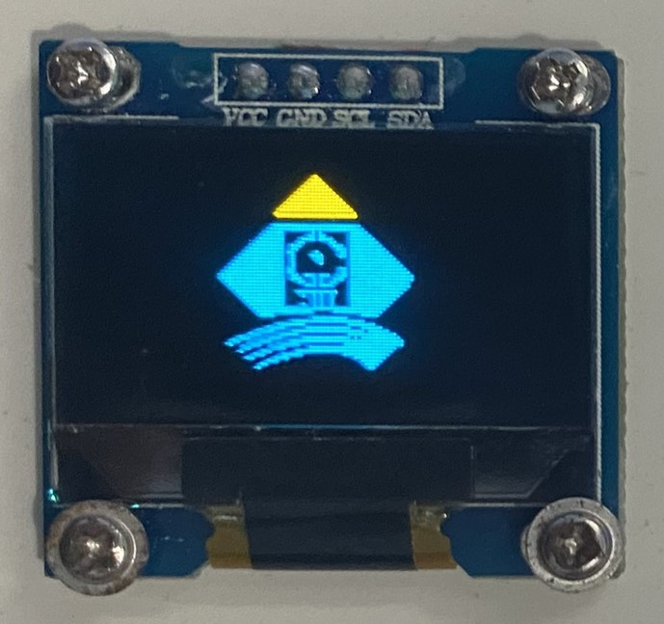
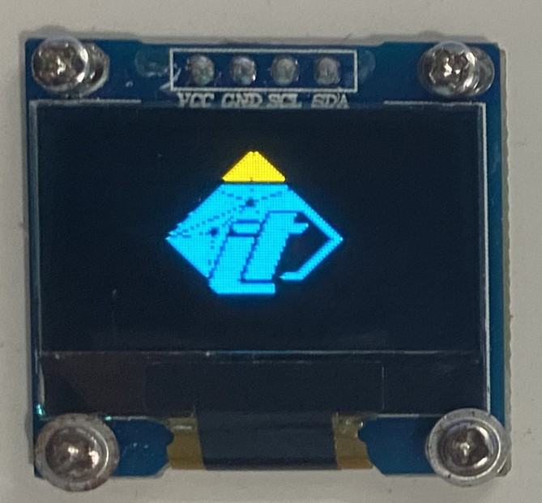
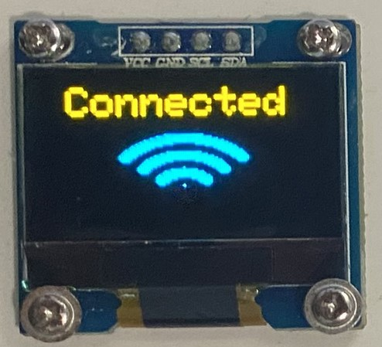
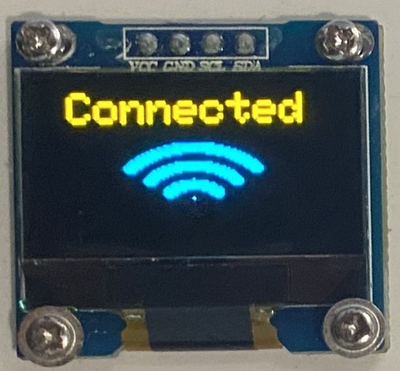
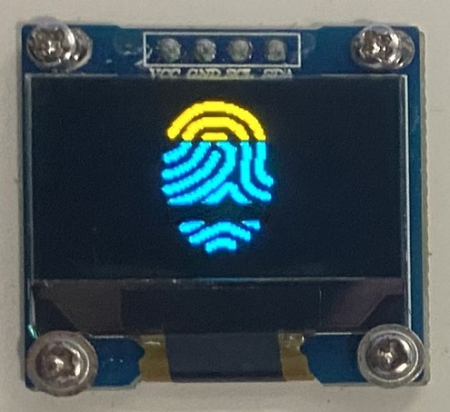
2. Tổng quan về hệ thống nhúng
Một số hình ảnh sử dụng trong hệ thống

Slide 8
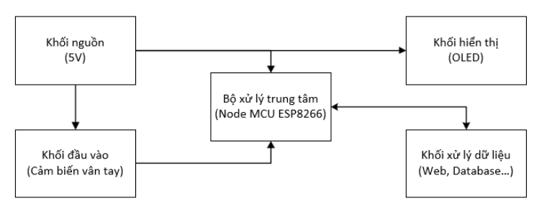
3. Phân tích và thiết kế hệ thống
Thiết kế phần cứng cho hệ thống
Sơ đồ khối

Slide 9
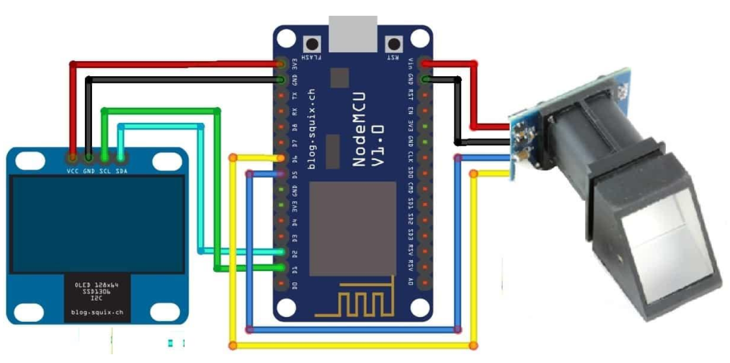
3. Phân tích và thiết kế hệ thống
a. Thiết kế phần cứng cho hệ thống
Sơ đồ nguyên lý

Slide 10
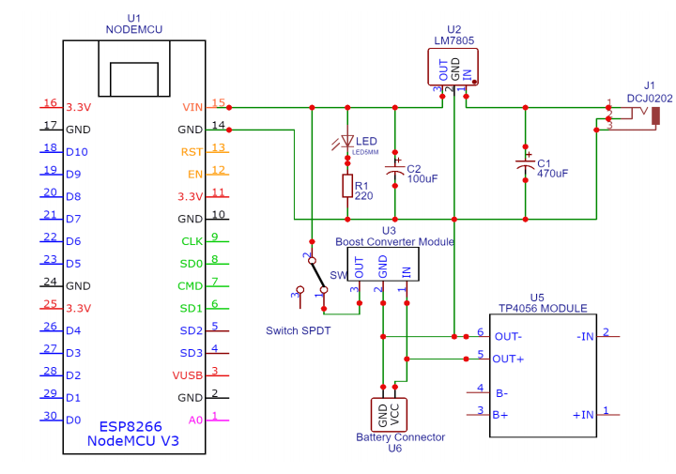
3. Phân tích và thiết kế hệ thống
Thiết kế phần cứng cho hệ thống
Sơ đồ nguyên lý (Khối nguồn)

Slide 11
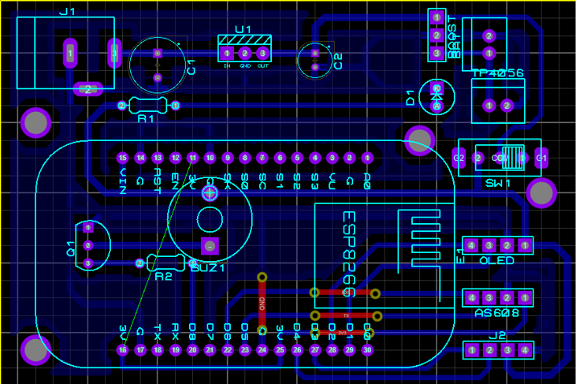
3. Phân tích và thiết kế hệ thống
Thiết kế phần cứng cho hệ thống
Sơ đồ board

Slide 12
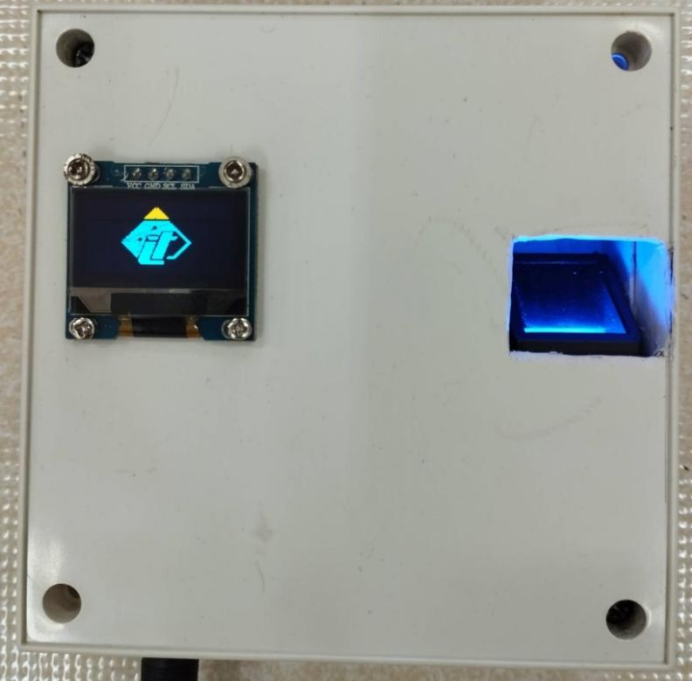
3. Phân tích và thiết kế hệ thống
Thiết kế phần cứng cho hệ thống
Sản phẩm

Slide 13
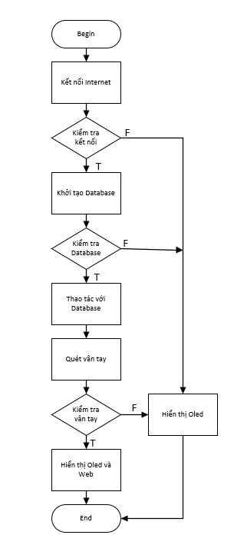
3. Phân tích và thiết kế hệ thống
b. Thiết kế phần mềm cho hệ thống
Lưu đồ thuật toán

Slide 14
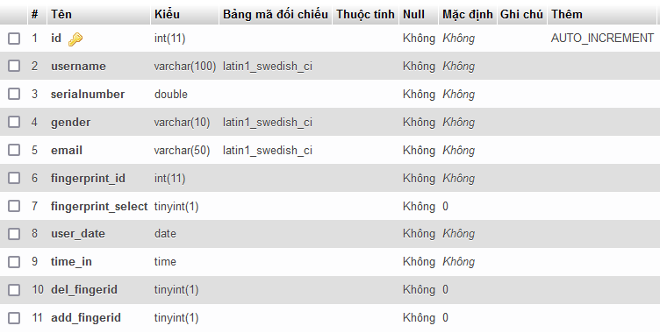
3. Phân tích và thiết kế hệ thống
b. Thiết kế phần mềm cho hệ thống
Cơ sở dữ liệu (Bảng users)

Slide 15
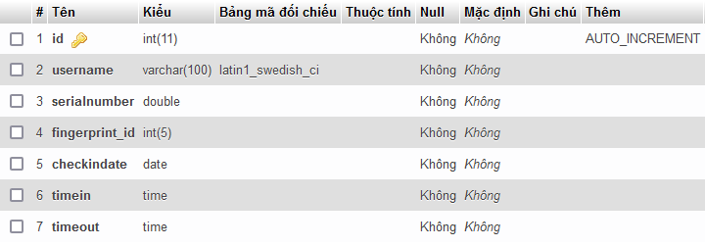
3. Phân tích và thiết kế hệ thống
b. Thiết kế phần mềm cho hệ thống
Cơ sở dữ liệu (Bảng users_logs)

Slide 16
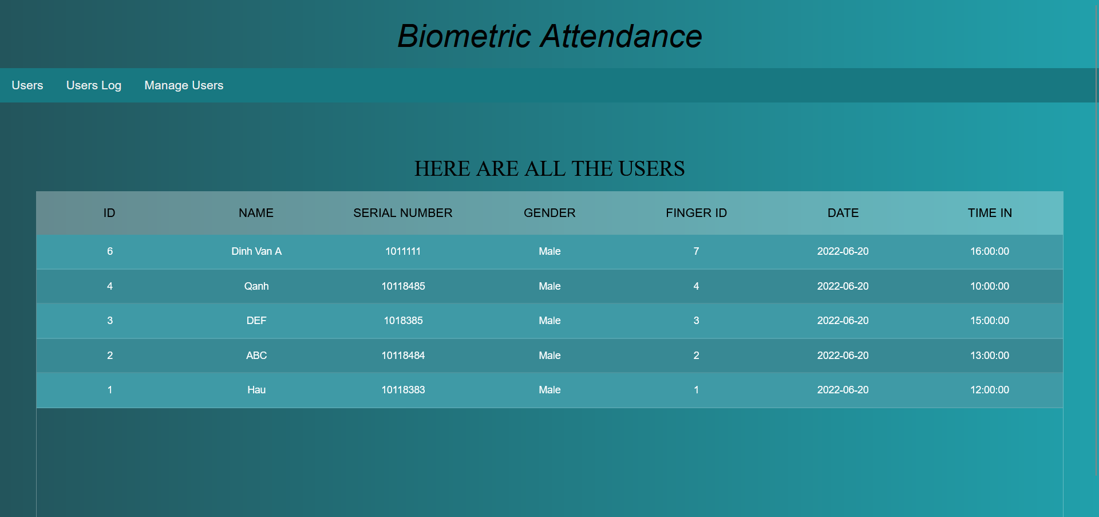
3. Phân tích và thiết kế hệ thống
b. Thiết kế phần mềm cho hệ thống
Web (Users)

Slide 17
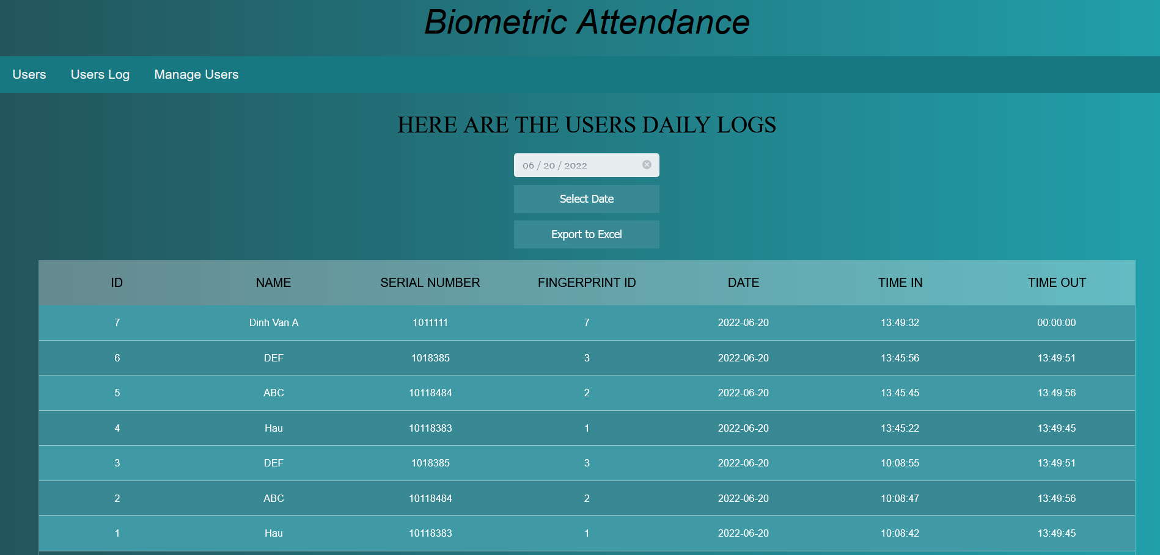
3. Phân tích và thiết kế hệ thống
b. Thiết kế phần mềm cho hệ thống
Web (Users Log)

Slide 18
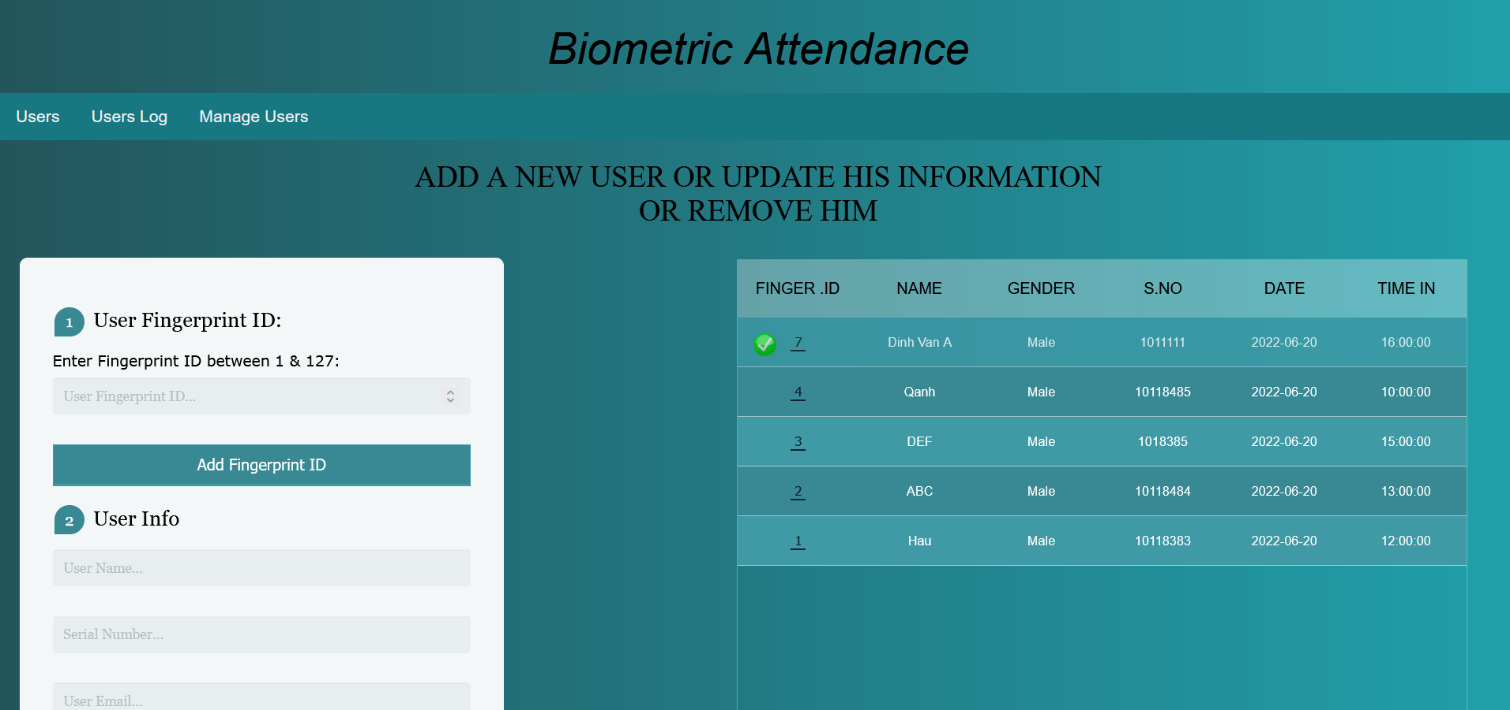
3. Phân tích và thiết kế hệ thống
b. Thiết kế phần mềm cho hệ thống
Web (Manage Users)

Slide 19
4. Demo

Slide 20
5. Kết luận
Kết quả đạt được
Cách làm việc với NodeMCU ESP8266
Cách giao tiếp giữa NodeMCU ESP8266 với các Module chức năng
Sử dụng WiFi để trao đổi dữ liệu
Kiến thức cơ bản về ngôn ngữ lập trình PHP

Slide 21
5. Kết luận
Hạn chế của đề tài
Cảm biến vân tay lưu được giới hạn vân tay (127)
Giao diện Web chưa được đẹp
Khi tay có mồ hôi thì phải quét cảm biến nhiều lần
Mạng WiFi trong một số trường hợp không ổn định

Slide 22
5. Kết luận
Hướng phát triển của đề tài
Tìm hiểu và phát triển giao diện web đẹp hơn
Phát triển hệ thống với mạng có dây
Cảnh báo sinh viên khi nghỉ học nhiều buổi
Tăng cường tính bảo mật bằng cách thêm khóa điện tử

